Slide 1
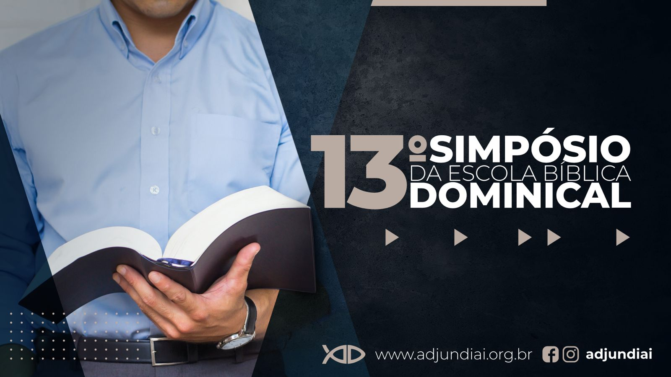

Slide 2

INTRODUÇÃO
CARACTERÍSTICAS DAS LITERATURAS APOCALÍPTICAS
E SUAS INTERPRETAÇÕES

Slide 3
A SEGUNDA VINDA DE CRISTO

Slide 4
A SEGUNDA VINDA DE CRISTO
Arrebatamento: Ocorre a ressurreição dos mortos.
“... e ressoada a trombeta de Deus, descerá dos céus, e os mortos em Cristo ressuscitarão primeiro...” (1Ts 4.16).

Slide 5
A SEGUNDA VINDA DE CRISTO
Retorno em Glória: Ocorre a ressurreição dos mártires da tribulação :
“... Vi ainda as almas dos que foram decapitados por terem dado testemunho de Jesus [...] e viveram e reinaram com Cristo durante mil anos” (Ap 20.4)

Slide 6
A SEGUNDA VINDA DE CRISTO
Arrebatamento: Pode ocorrer a qualquer momento.
“Portanto, vigiem, porque vocês não sabem em que dia virá o Senhor de vocês” (Mt 24.42).

Slide 7
A SEGUNDA VINDA DE CRISTO
Retorno em Glória: Não acontecerá antes dos sete anos.
“Logo em seguida à tribulação daqueles dias [...] Então aparecerá no céu o sinal do Filho do Homem [...] vindo sobre as nuvens do céu, com poder e grande glória” (Mt 24.29,30).

Slide 8
A SEGUNDA VINDA DE CRISTO
Arrebatamento: Ocorre a manifestação do anticristo
“E, agora, vós sabeis o que o detém, para que a seu próprio tempo seja manifestado. Porque já o mistério da injustiça [...] e, então, será revelado o iníquo”
2 Tessalonicenses 2:6

Slide 9
A SEGUNDA VINDA DE CRISTO
Retorno em Glória: O anticristo é lançado no inferno.
E a besta foi presa e, com ela, o falso profeta, [...] dois foram lançados vivos no ardente lago de fogo e de enxofre.
Apocalipse 19:20

Slide 10
A SEGUNDA VINDA DE CRISTO
Arrebatamento: Se inicia o Tribunal de Cristo
“Porque é necessário que todos nós compareçamos diante do tribunal de Cristo, para que cada um receba segundo o bem ou o mal que tiver feito por meio do corpo”
(2 Co 5.10).

Slide 11
A SEGUNDA VINDA DE CRISTO
Retorno em Glória: Se inicia o Julgamento das Nações
“Quando o Filho do Homem vier na sua majestade e todos os anjos com ele, então se assentará no trono da sua glória. Todas as nações serão reunidas em sua presença...” (Mt 25.31,32).

Slide 12
A SEGUNDA VINDA DE CRISTO
Arrebatamento: Satanás estará atuando de forma específica.
“E o dragão deu à besta o seu poder, o seu trono e grande autoridade” (Ap 13.2).

Slide 13
A SEGUNDA VINDA DE CRISTO
Retorno em Glória: Satanás será preso no abismo
“Ele segurou o dragão, a antiga serpente, que é o diabo, Satanás, e o prendeu por mil anos” (Ap 20.2).

Slide 14
O TRIBUNAL DE CRISTO

Slide 15
O TRIBUNAL DE CRISTO
“Porque todos devemos comparecer ante o Tribunal de Cristo, para que cada um receba segundo o que tiver feito por meio do corpo, ou bem ou mal” (2 Co 5.10).

Slide 16
O TRIBUNAL DE CRISTO
O propósito desse julgamento é determinar se as obras dos salvos são dignas ou não de receber galardão.

Slide 17
O TRIBUNAL DE CRISTO
A nossa fidelidade a Deus (Tg 1.12).
O nosso relacionamento com os nossos irmãos (Rm 14.10).
O nosso esforço para ganhar almas para Cristo (Lc 24.47).
O nosso testemunho como crentes em Cristo (Mt 5.16).
Os nossos dons (Mt 25.22-23).

Slide 18
A GRANDE TRIBULAÇÃO

Slide 19
A GRANDE TRIBULAÇÃO
“Porque nesse tempo haverá grande tribulação, como nunca houve desde o princípio do mundo até agora e nunca jamais haverá”
Mateus 24.21

Slide 20
A GRANDE TRIBULAÇÃO
1.O templo em Jerusalém
“Eu vim em nome de meu Pai, e vocês não me recebem; se outro vier em seu próprio nome, vocês certamente o receberão”
João 5:43

Slide 21
A GRANDE TRIBULAÇÃO
1.O templo em Jerusalém
“Ele fará firme aliança com muitos, por uma semana. Na metade da semana, fará cessar o sacrifício e a oferta de cereais...”
Daniel 9.27

Slide 22
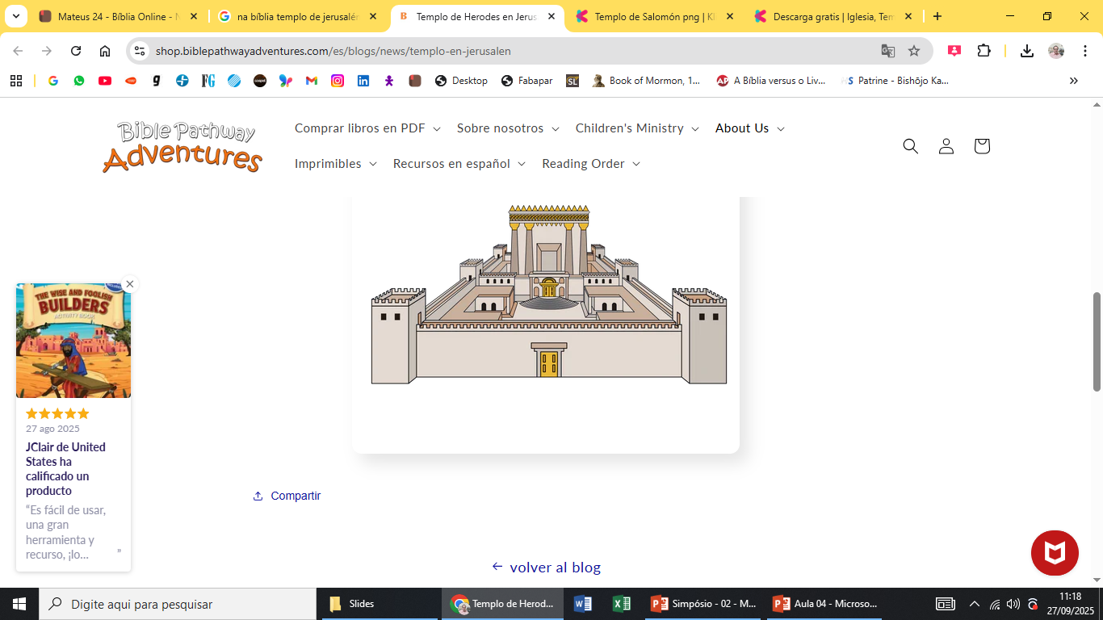
A GRANDE TRIBULAÇÃO
1.O templo em Jerusalém
Profanação do Templo
3 anos e meio
3 anos e meio

Slide 23
A GRANDE TRIBULAÇÃO
1.O templo em Jerusalém
“O qual se opõe, e se levanta contra tudo o que se chama Deus, ou se adora; de sorte que se assentará, como Deus, no templo de Deus, querendo parecer Deus”
2 Tessalonicenses 2.4

Slide 24
A GRANDE TRIBULAÇÃO
1.O anticristo
“...se manifeste o homem do pecado, o filho da perdição, o qual se opõe e se levanta contra tudo o que se chama Deus ou se adora; de sorte que se assentará, como Deus, no templo de Deus, querendo parecer Deus”
2 Tessalonicenses 2.3,4

Slide 25
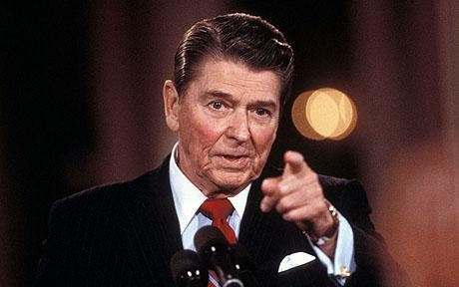
A GRANDE TRIBULAÇÃO
1.O anticristo - especulação
Ronald Wilson Reagan
“para que ninguém possa comprar ou vender, senão aquele que tem a marca, o nome da besta ou o número do seu nome.
Apocalipse 13:17

Slide 26
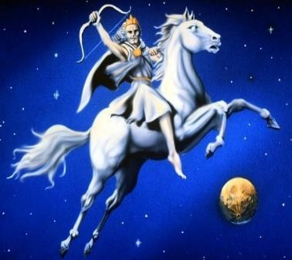
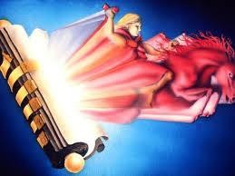
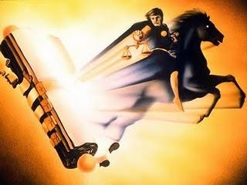
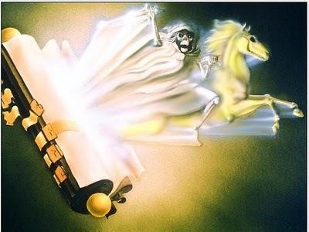
A GRANDE TRIBULAÇÃO
2.Os juízos na tribulação
1º Selo
2º Selo
3º Selo
4º Selo
BRANCO
VERMELHO
PRETO
AMARELO
ILUSÓRIA PAZ
GUERRAS
LUTO
INÚMERAS MORTES

Slide 27
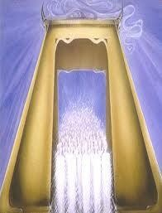
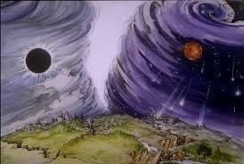
A GRANDE TRIBULAÇÃO
2.Os juízos na tribulação
5º Selo
6º Selo

Slide 28
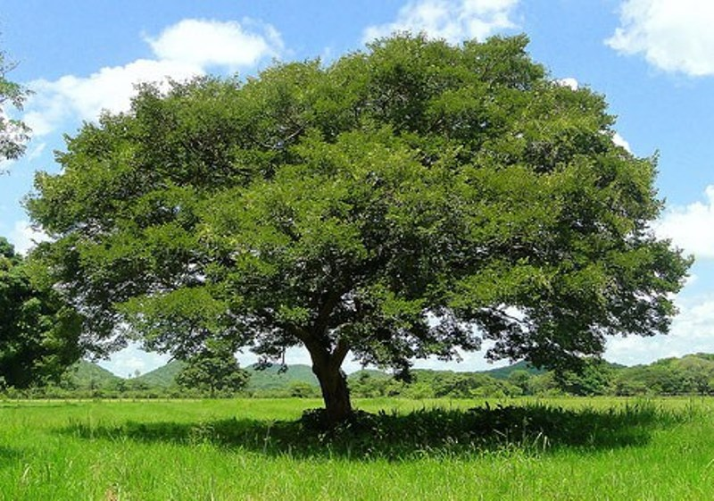
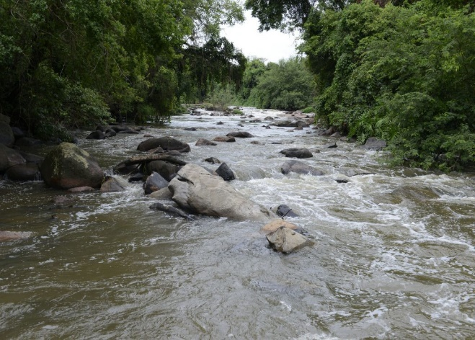
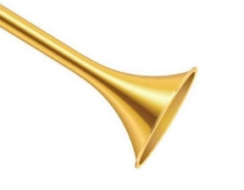
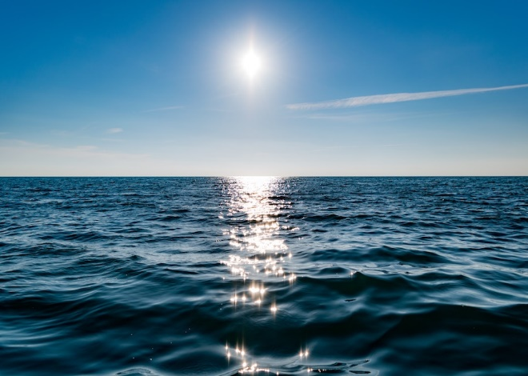
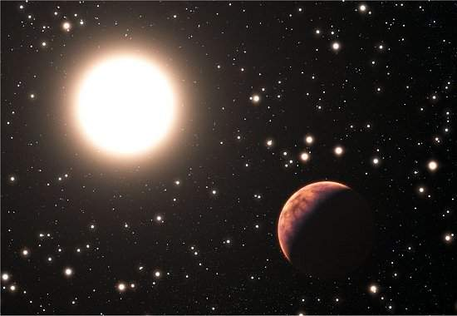
A GRANDE TRIBULAÇÃO
2.Os juízos na tribulação
1ª
3ª
2ª
4ª

Slide 29
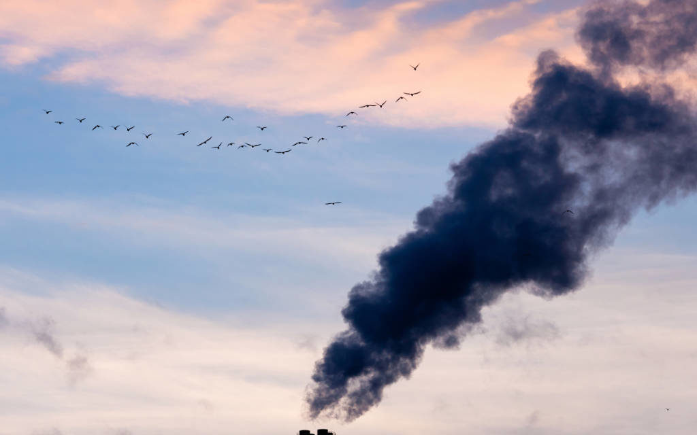
A GRANDE TRIBULAÇÃO
2.Os juízos na tribulação
5 ª Trombeta
“Tinham rosto como de homem” (Ap 9.7).
“Tinham cabelos mulher” (Ap 9.8).
“Sobre a sua cabeça havia algo como coroa” (Ap 9.7).
“Dentes eram como de leão” (Ap 9.8).
“Tinham couraças como couraças de ferro” (Ap 9.9).
“Tinham asas” (Ap 9.9).
“Tinham cauda semelhante à dos escorpiões” (Ap 9.10).

Slide 30
A GRANDE TRIBULAÇÃO
2.Os juízos na tribulação
6 ª Trombeta
“ao sexto anjo, com a trombeta, disse: - Solte os quatro anjos que estão amarrados”
Apocalipse 9.14

Slide 31
A GRANDE TRIBULAÇÃO
2.Os juízos na tribulação
6 ª Trombeta
“E o número dos exércitos dos cavaleiros era de duzentos milhões; e ouvi o número deles”
Apocalipse 9.16

Slide 32
A GRANDE TRIBULAÇÃO
2.Os juízos na tribulação
7 ª Trombeta
“E vi outro grande e admirável sinal no céu: sete anjos que tinham as sete últimas pragas, porque nelas é consumada a ira de Deus”
Apocalipse 15.1

Slide 33
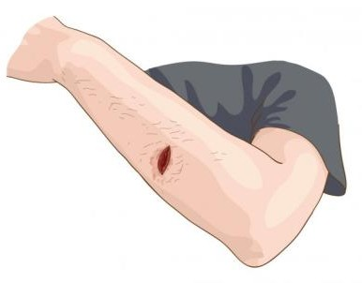
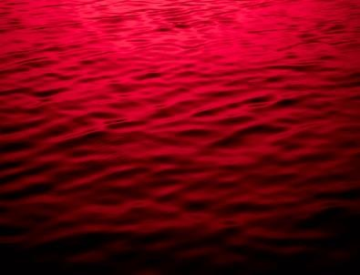
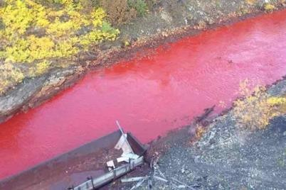
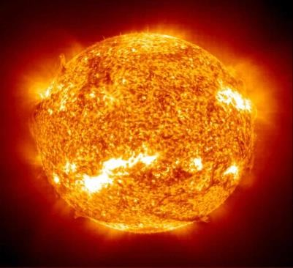
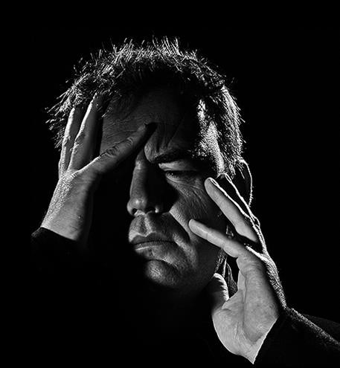
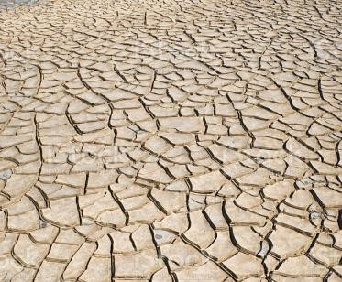
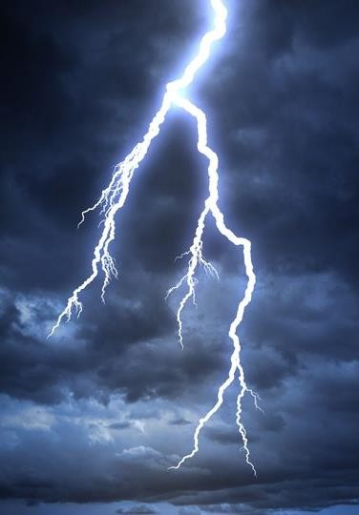
A GRANDE TRIBULAÇÃO
2.Os juízos na tribulação
As taças da ira de Deus
1ª Taça
2ª Taça
3ª Taça
4ª Taça
5ª Taça
6ª Taça
7ª Taça

Slide 34
O JULGAMENTO DAS NAÇÕES

Slide 35
O JULGAMENTO DAS NAÇÕES
1.Quem será julgado?
As nações gentílicas vivas no fim da grande tribulação.

Slide 36
O JULGAMENTO DAS NAÇÕES
1.Quem será julgado?
“Quando o Filho do Homem vier na sua majestade e todos os anjos com ele, então se assentará no trono da sua glória. Todas as nações serão reunidas em sua presença...”
Mateus 25.31,32

Slide 37
O JULGAMENTO DAS NAÇÕES
2.Qual o critério desse julgamento
“congregarei todas as nações [...] E ali entrarei em juízo contra elas por causa do meu povo [...] Israel, a quem elas espalharam entre os povos, repartindo a minha terra entre si” Joel 3.2

Slide 38
O JULGAMENTO DAS NAÇÕES
3.O destino dos absolvidos
“Então o Rei dirá aos que estiverem à sua direita: "Venham, benditos de meu Pai! Venham herdar o Reino que está preparado para vocês desde a fundação do mundo”
Mateus 25.34

Slide 39
O JULGAMENTO DAS NAÇÕES
3.O destino dos condenados
“E estes irão para o castigo eterno...”
Mateus 25.46

Slide 40
O MILÊNIO

Slide 41
O MILÊNIO
1.Quando se dará o Milênio?
Após os eventos que sucedem o retorno com grande poder e grande glória.

Slide 42
O MILÊNIO
2.Como será a natureza no Milênio?
“Jesus lhes respondeu: Em verdade lhes digo que, na regeneração, quando o Filho do Homem se assentar no trono da sua glória, vocês que me seguiram também se assentarão em doze tronos...”
Mateus 19.28

Slide 43
O MILÊNIO
2.Como será a natureza no Milênio?
“A luz da lua brilhará como o sol, e a luz do sol será sete vezes mais brilhante”
Isaías 30.26 (NVI)

Slide 44
O MILÊNIO
2.Como será a natureza no Milênio?
“O lobo habitará com o cordeiro, o leopardo se deitará junto do cabrito, o bezerro, o leão novo e o novilho gordo andarão juntos, e um pequenino os guiará”
Isaías 11.6

Slide 45
O MILÊNIO
2.Como será a natureza no Milênio?
“A vaca e a ursa pastarão juntas, e as suas crias juntas se deitarão; e o leão comerá palha como o boi”
Isaías 11.7

Slide 46
O MILÊNIO
3.Haverá guerras no Milênio?
“...Estes transformarão as suas espadas em lâminas de arados e as suas lanças, em foices. Nação não levantará a espada contra nação, nem aprenderão mais a guerra” Isaías 2.4

Slide 47
O MILÊNIO
4.Haverá longevidade?
“Porque morrer aos cem anos será morrer ainda jovem...” Isaías 65.20

Slide 48
O MILÊNIO
5.Haverá pecado e morte?
“Nunca mais morrerão ali criancinhas de poucos dias; ninguém morrerá antes de ficar bem velho. Morrer aos cem anos será morrer moço, e não chegar aos cem anos será uma maldição”
Isaías 65.20

Slide 49
O MILÊNIO
6.Haverá problemas de saúde?
“morador nenhum dirá: Enfermo estou...”
Isaías 33.24

Slide 50
O MILÊNIO
7.Como será o governo no Milênio?
“O Senhor será Rei sobre toda a terra. Naquele dia, um só será o Senhor, e um só será o seu nome”
Zacarias 14.9

Slide 51
O MILÊNIO
8.Onde estará a igreja no Milênio?
Os crentes vindos da era da Igreja juntamente com os santos do Antigo Testamento receberão autoridade para governar a terra.

Slide 52
O MILÊNIO
8.Onde estará a igreja no Milênio?
“Ao vencedor, que guardar até o fim as minhas obras, eu lhe darei autoridade sobre as nações”
Apocalipse 2.26

Slide 53
O MILÊNIO
8.Onde estará a igreja no Milênio?
“Jesus lhes respondeu: — Em verdade lhes digo que, na regeneração, quando o Filho do Homem se assentar no trono da sua glória, vocês que me seguiram também se assentarão em doze tronos para julgar as doze tribos de Israel”
Mateus 19.28

Slide 54

1ª Fase
Arrebatamento
2ª Fase
Retorno em Glória
A igreja que retorna com Cristo
Mártires da Tribulação
D. da Graça
TRIBULAÇÃO
Milênio
Povo Judeu
Nações Gentílicas

Slide 55
O JUÍZO FINAL

Slide 56
O JUÍZO FINAL
1.Quando se dará o Juízo Final?
“Vi também os mortos, os grandes e os pequenos, que estavam em pé diante do trono [...] E os mortos foram julgados, segundo as suas obras, conforme o que estava escrito nos livros”
Apocalipse 20.12

Slide 57
O JUÍZO FINAL
2.Quem será julgado?
“....e os que tiverem praticado o mal, para a ressurreição do juízo”
João 5.29

Slide 58
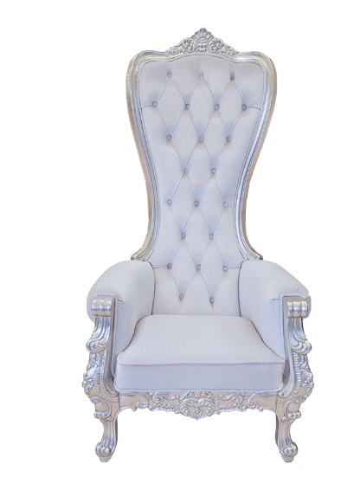

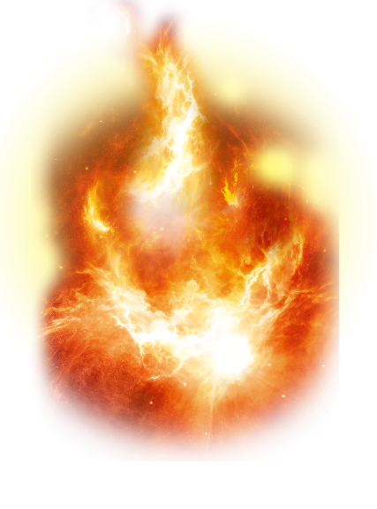
O JUÍZO FINAL
Juízo Final
Hades
Lago de Fogo

Slide 59
O JUÍZO FINAL
3.Onde estarão os salvos?
“Ninivitas se levantarão, no Juízo, com esta geração e a condenarão, porque se arrependeram com a pregação de Jonas...”
Mateus 12:41

Slide 60
O JUÍZO FINAL
Breve Resumo
Os adjetivos “grande” e “pequeno” estão relacionados a importância, posição, prestígio e influência.
“os ricos e os pobres, os livres e os escravos” Apocalipse 13.16

Slide 61
O JUÍZO FINAL
Breve Resumo
Não haverá absolvidos! Todos já estão condenados!

Slide 62
NOVO CÉU E NOVA TERRA

Slide 63
NOVO CÉU E NOVA TERRA
O céu e terra que conhecemos desaparecerão para darem lugar a uma nova criação.

Slide 64
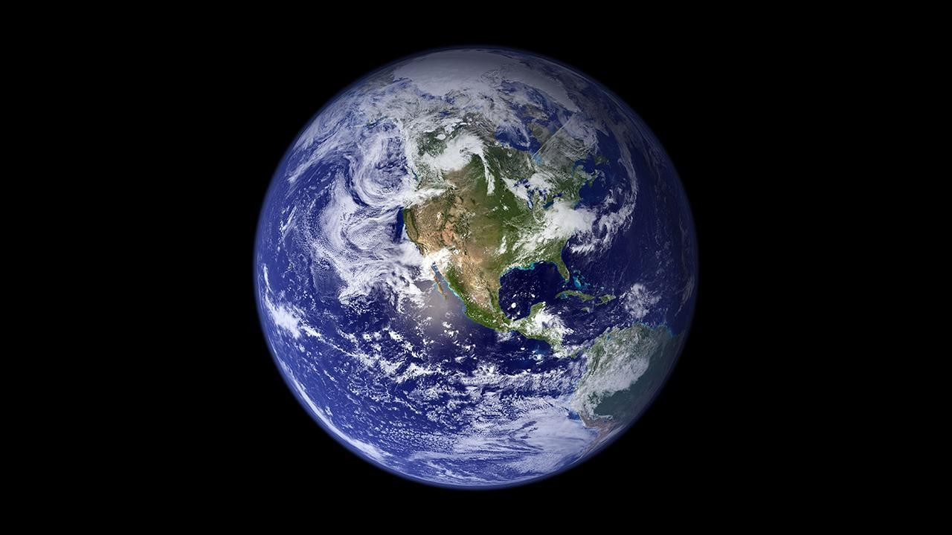
NOVO CÉU E NOVA TERRA

Slide 65
NOVO CÉU E NOVA TERRA
“...os céus, incendiados, serão desfeitos, e os elementos se derreterão pelo calor”
2 Pedro 3.12

Slide 66
NOVO CÉU E NOVA TERRA
“Naquele dia os céus passarão com grande estrondo, e os elementos se desfarão pelo fogo. Também a terra e as obras que nela existem desaparecerão”
2 Pedro 3.10

Slide 67
NOVO CÉUS E NOVA TERRA
“pois o primeiro céu e a primeira terra passaram, e o mar já não existe”
Apocalipse 21.1

Slide 68
NOVO CÉUS E NOVA TERRA
Eis que eu crio novos céus e nova terra...”
Isaías 65:17

Slide 69
NOVO CÉU E NOVA TERRA
“Vi a cidade santa, a nova Jerusalém, que descia do céu”
Apocalipse 21:2

Slide 70
NOVO CÉU E NOVA TERRA
“O céu e a terra passarão, mas as minhas palavras não hão de passar”
Mateus 24.35

